Slide 1

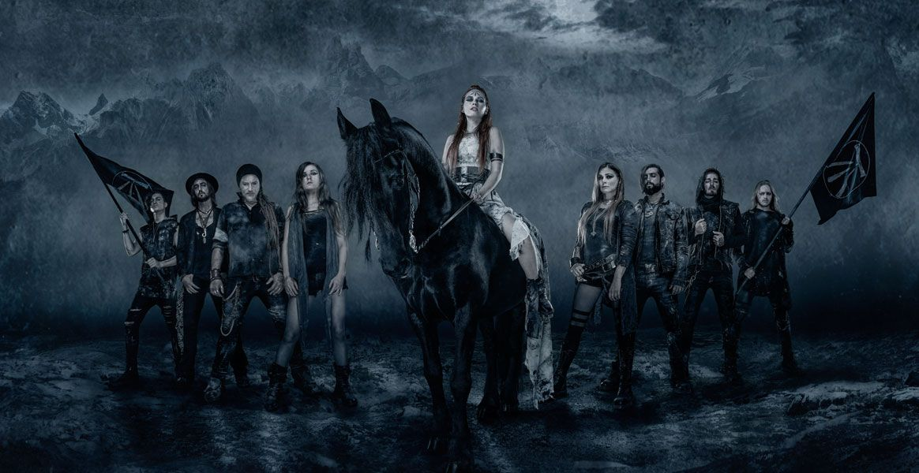

Slide 2
Az együttesről
Az Eluveitie név jelentése: gall kifejezés, jelentése "Én, a helvéciai".
A zenekar 2003 elején kezdte meg pályafutását Chriegel Ganzman szervezésében.
Zenéjük a götenborgi melodic death metal és a kelta népzene ötvözete. Ennek köszönhetően kerülnek elő sorra a dalokban tradicionális zeneszerszámok, mint például a tekerőlant, mandola, jellegzetes ír duda vagy éppen a skót duda.
A fő dalszerző Chrigel, akinek szövegeiben túlnyomórészt a kelta témák dominálnak, valamint még előszeretettel ír a természetről és a sajátos emberi érzelmekről is.

Slide 3
Tagok (2019)
Fabienne Erni (ének, hárfa)
Michalina Malisz (tekerőlant- hurdy gurdy)
Nicole Anspenger (hegedű)
Chrigel Glanzmann (ének, mandola, furulya, síp)
Kay Brem (basszusgitár)
Jonas Wolf (gitár)
Rafael Salzmann (gitár)
Alain Ackermann (dob)
Matteo Sisti (furulya, duda, mandola, fuvola)

Slide 4
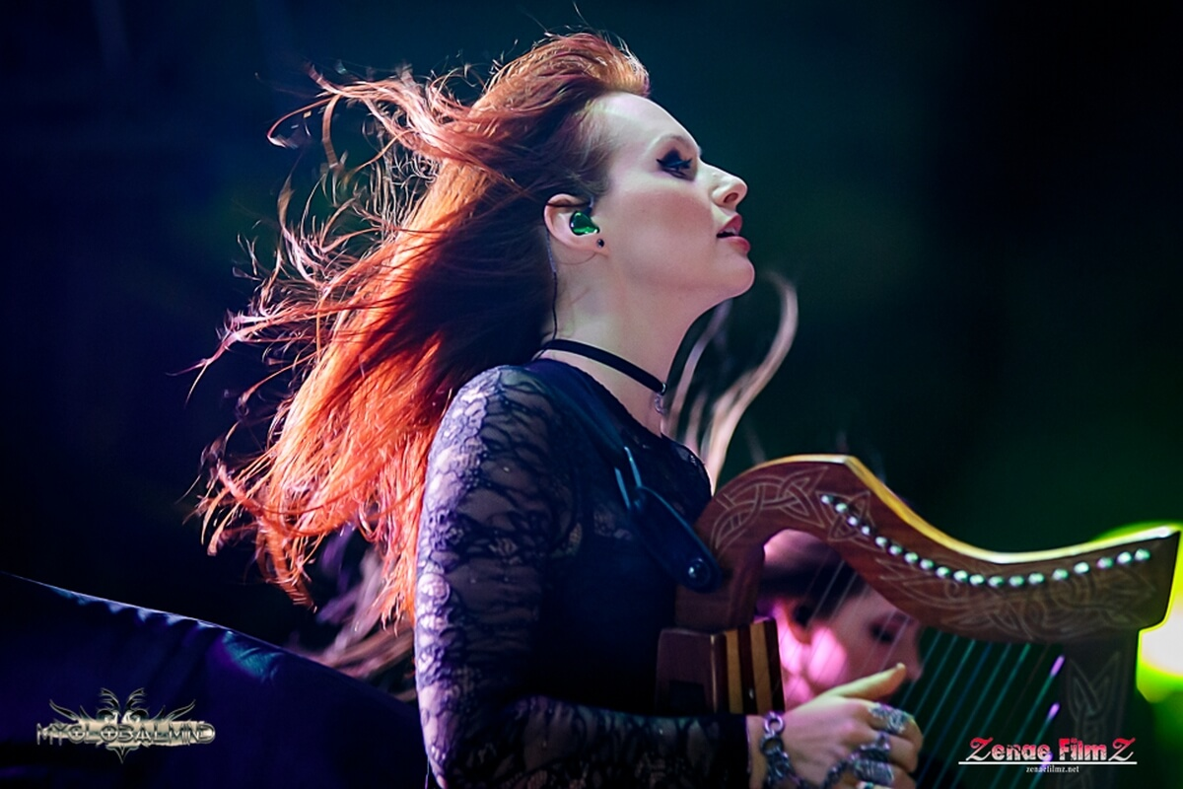
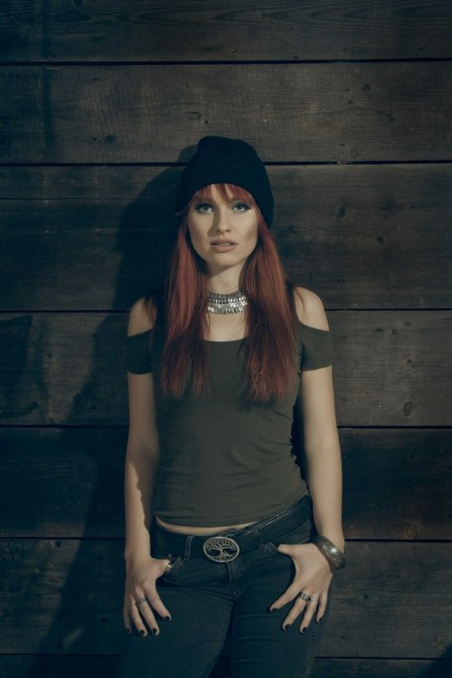
Fabienne Erni

Slide 5
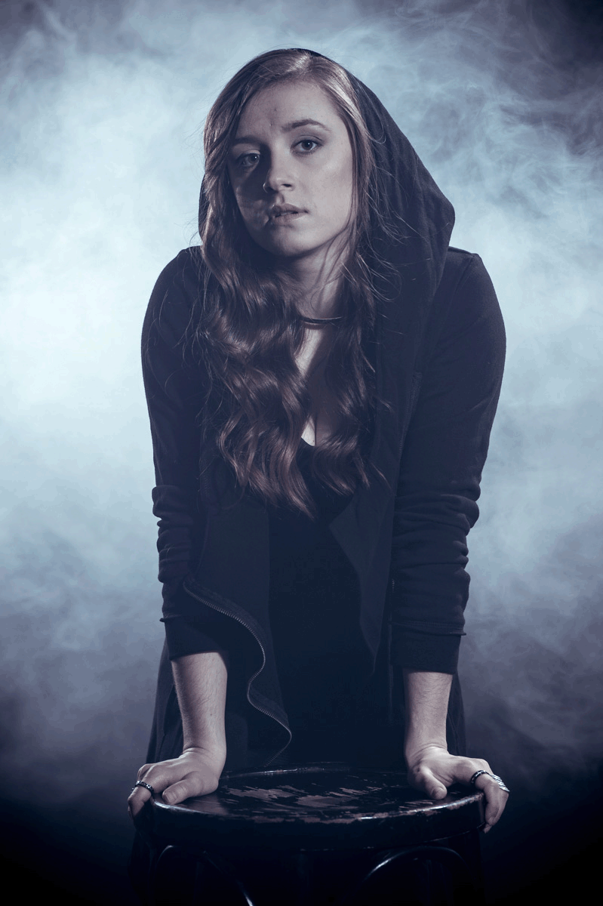
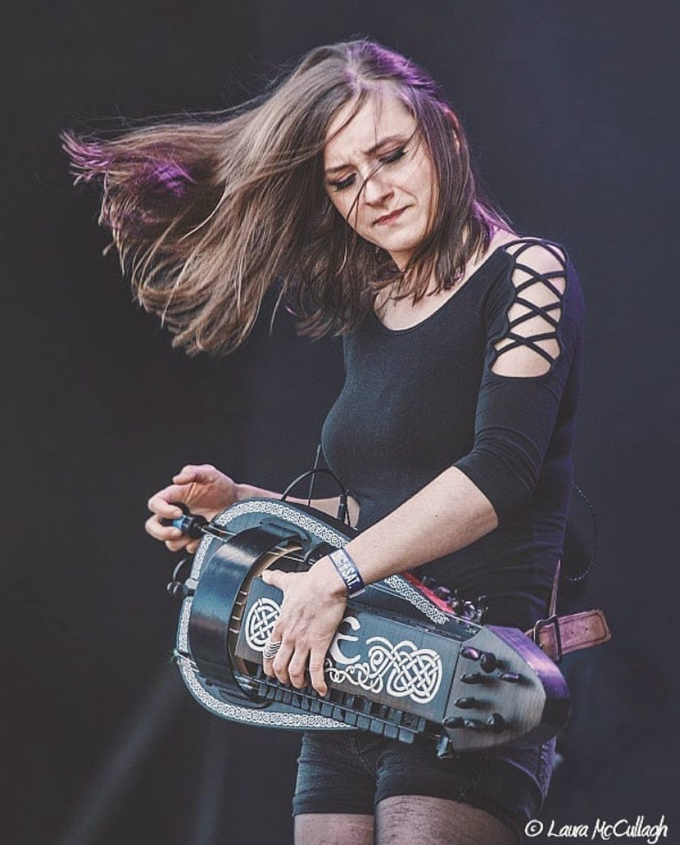
Michalina Malisz

Slide 6
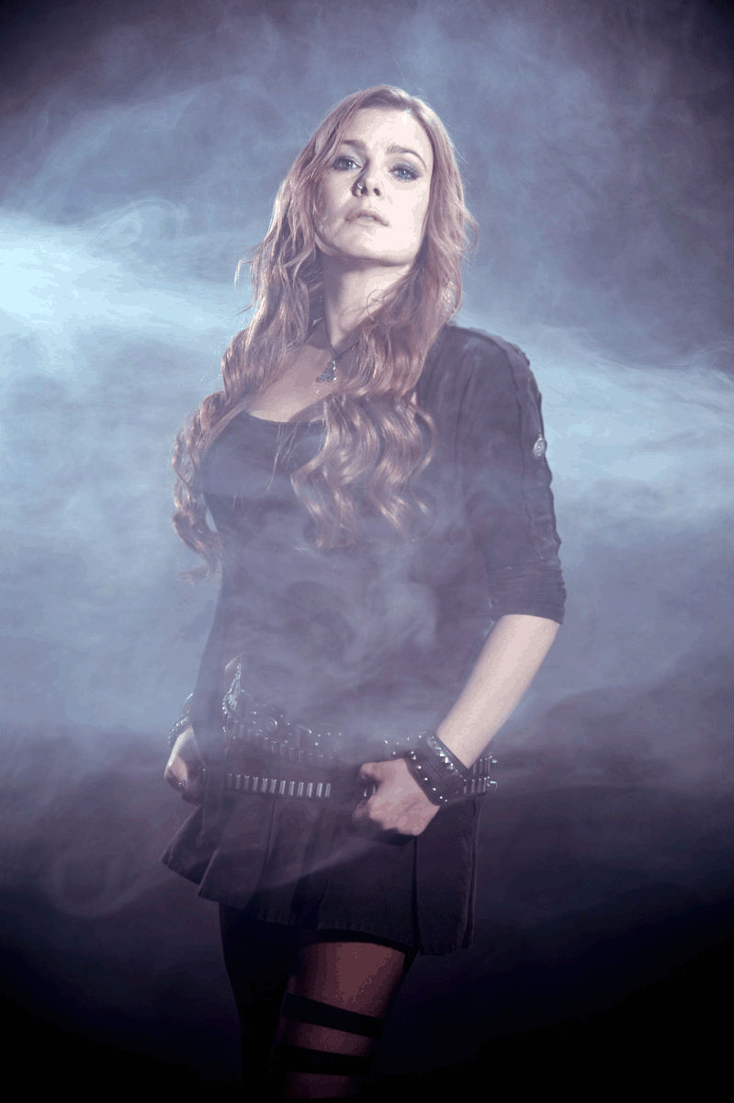
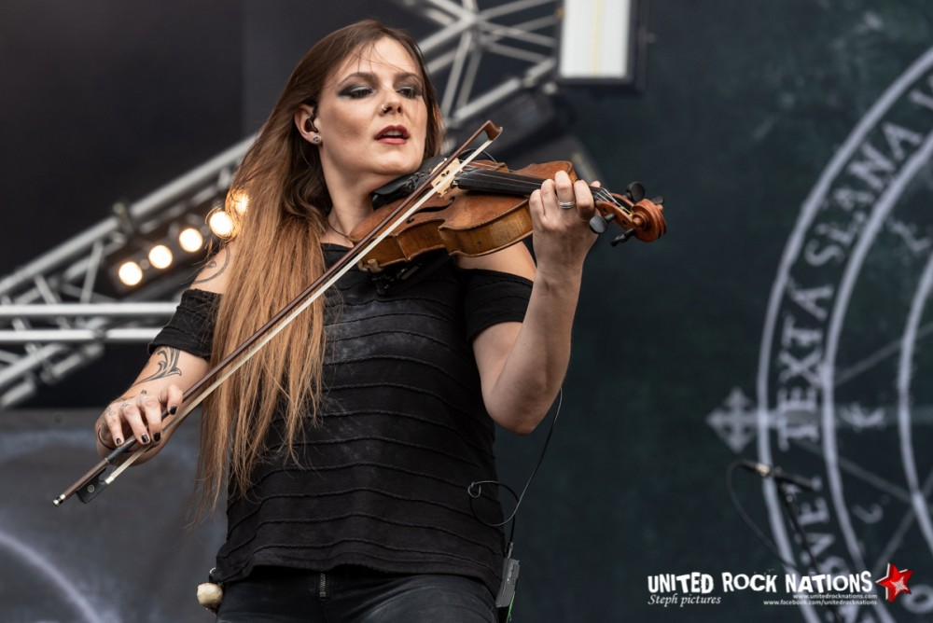
Nicole Anspenger

Slide 7
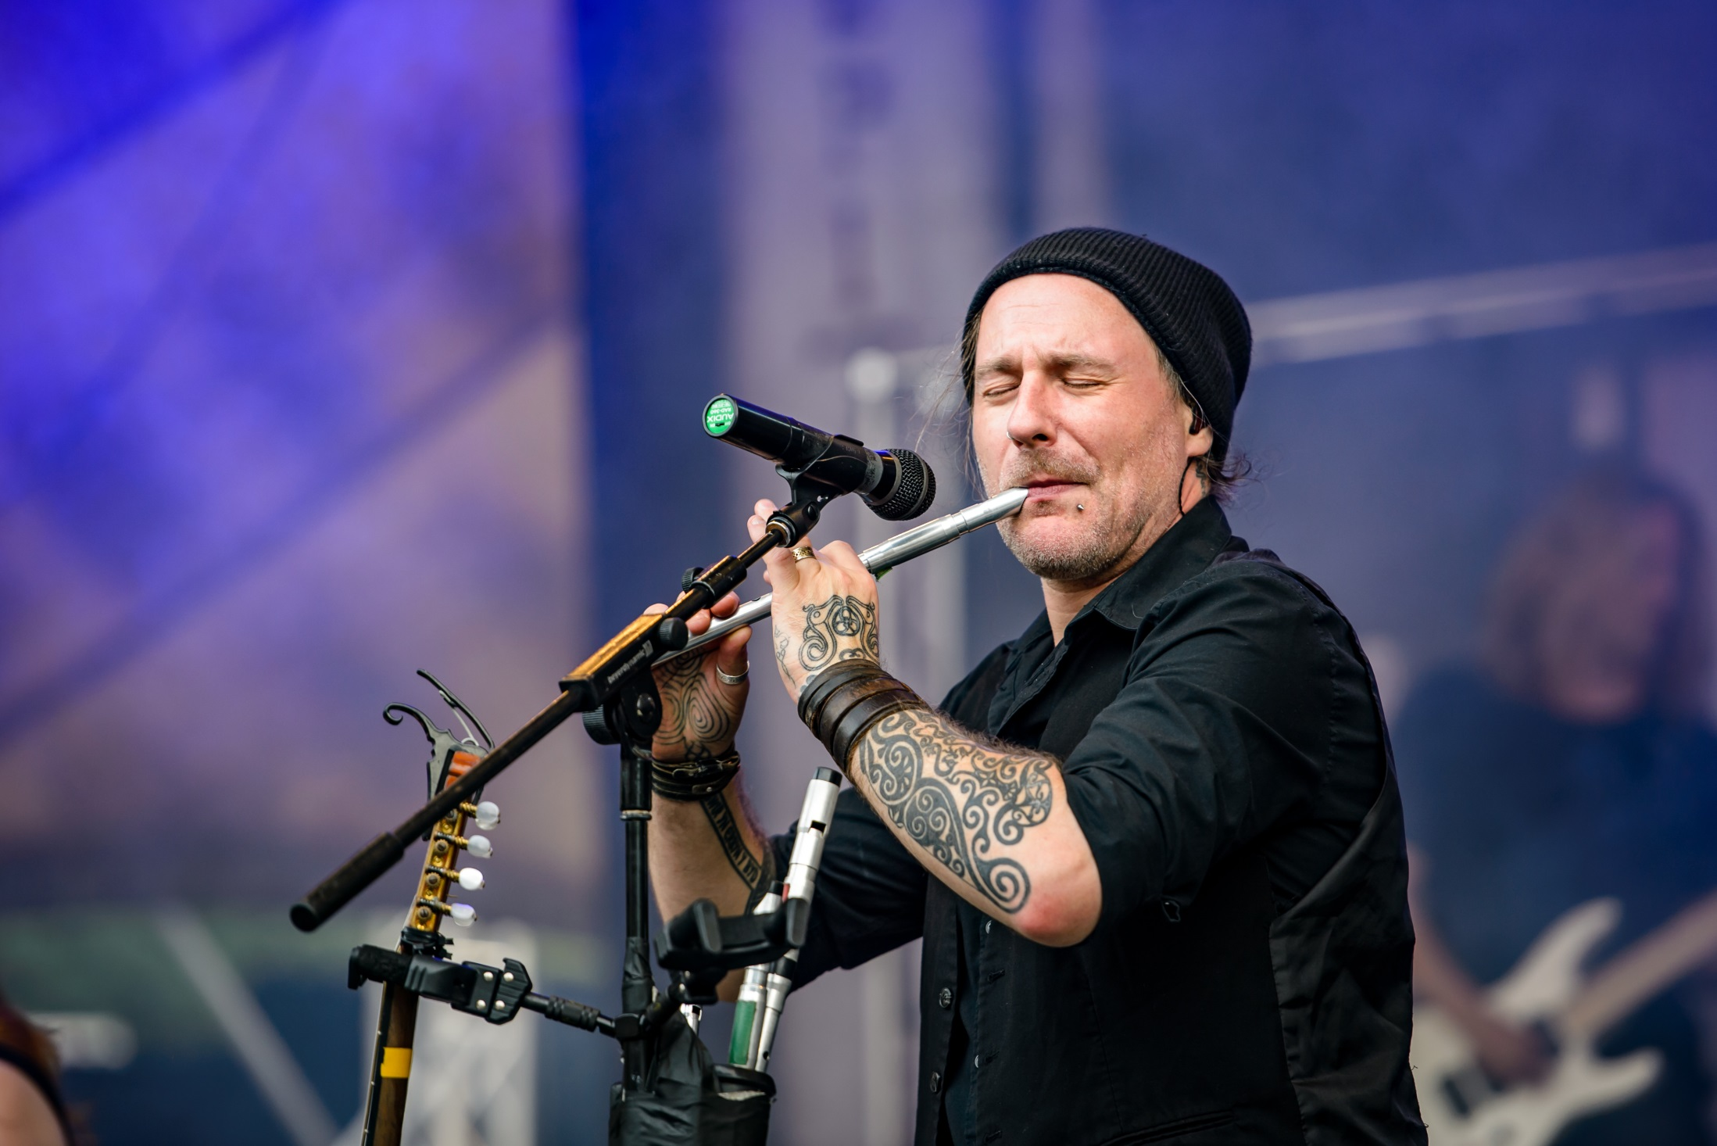
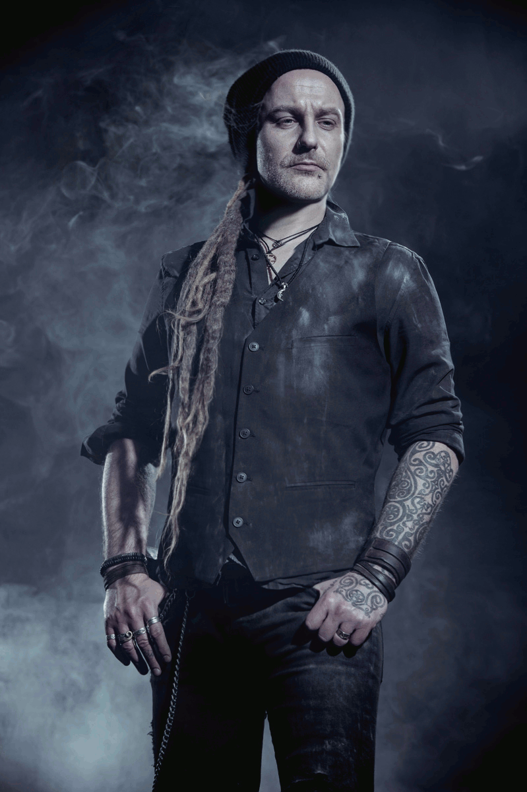
Chrigel Glanzmann

Slide 8
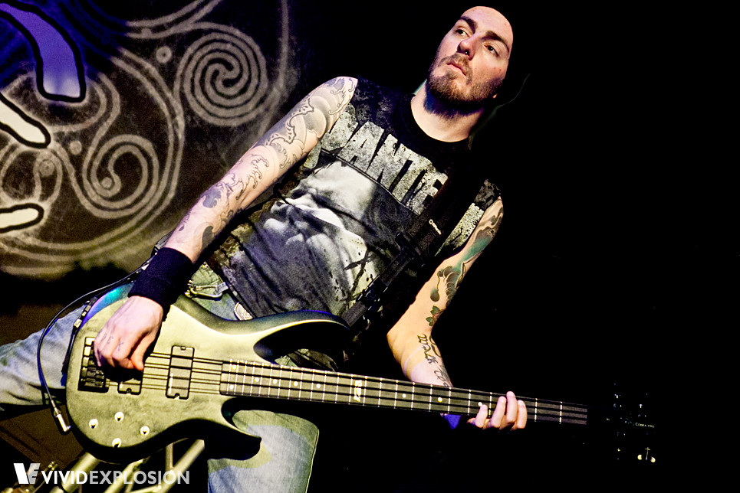
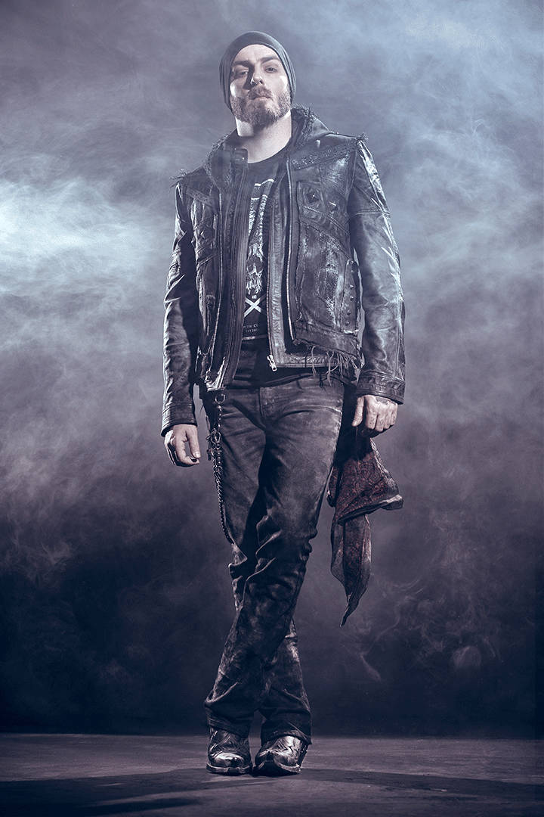
Kay Brem

Slide 9
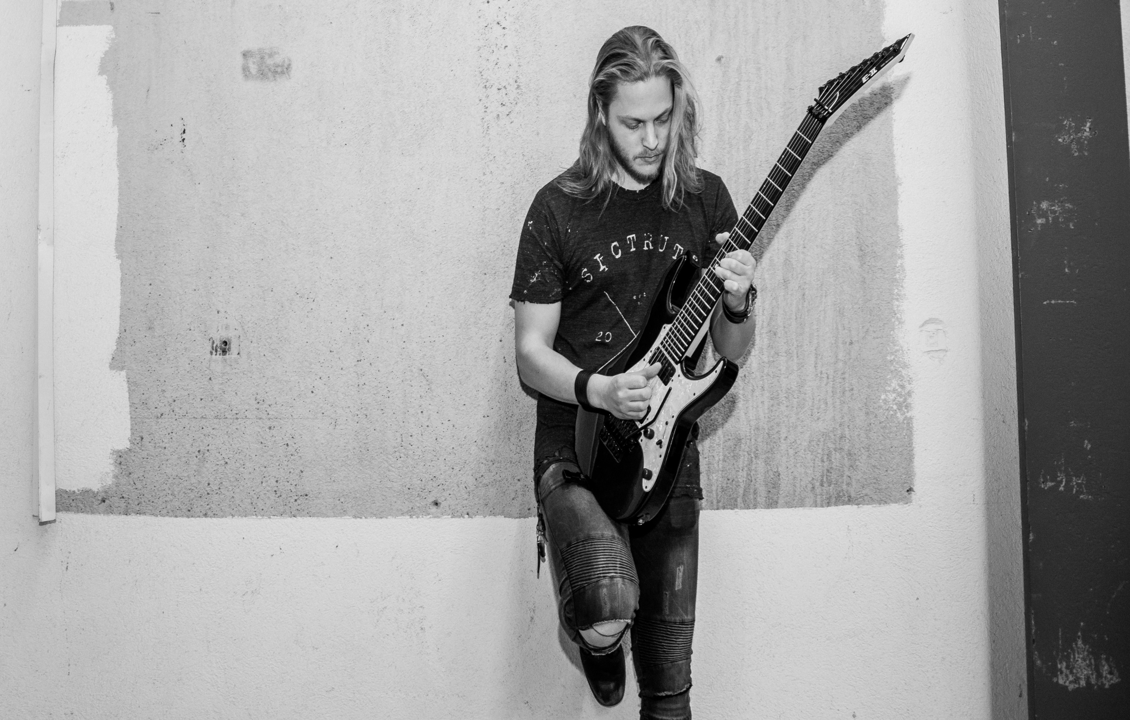
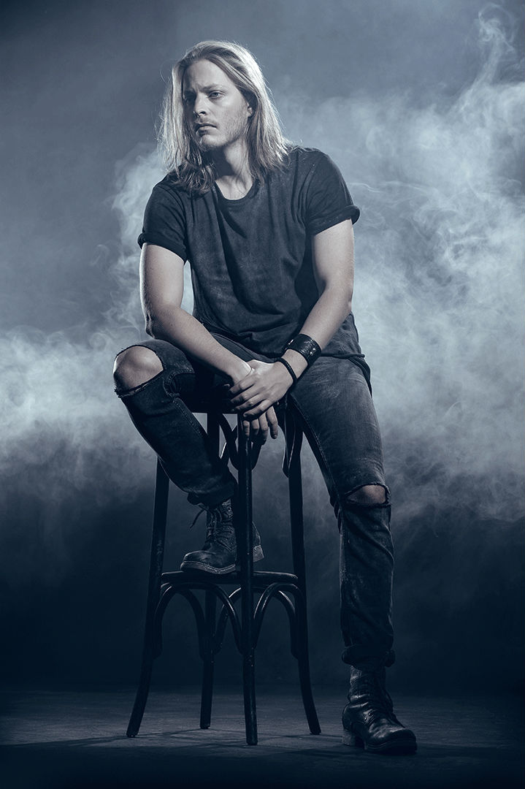
Jonas Wolf

Slide 10
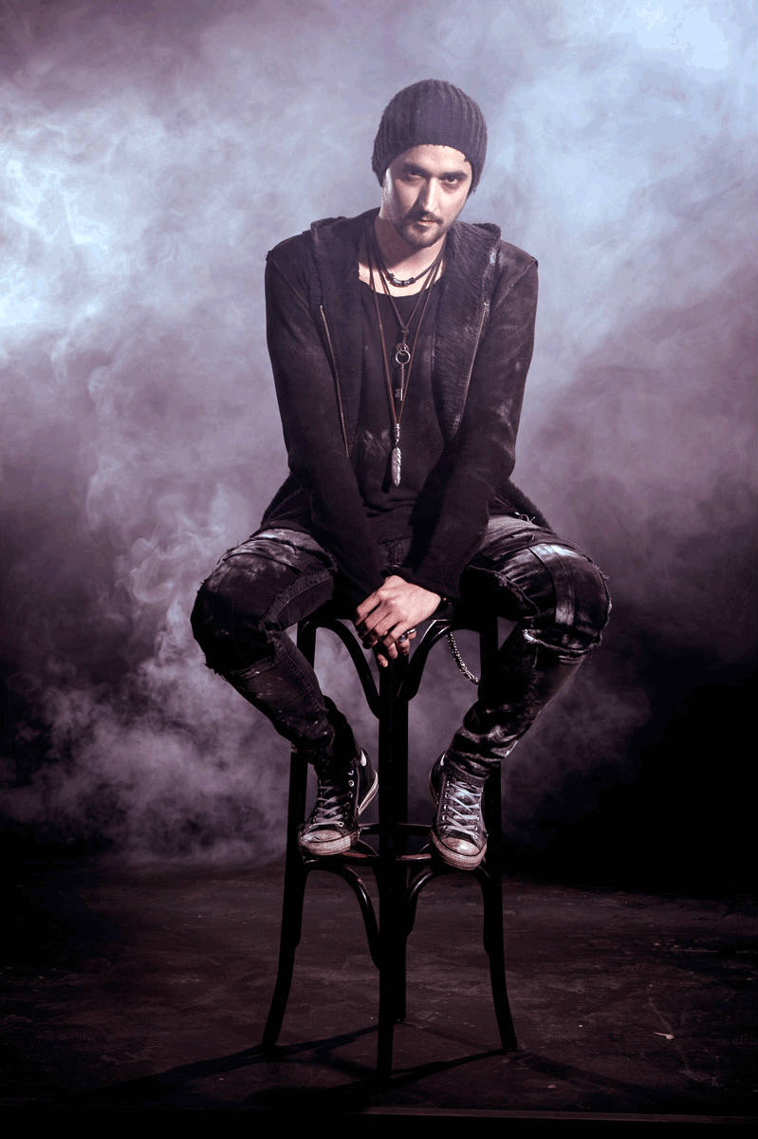
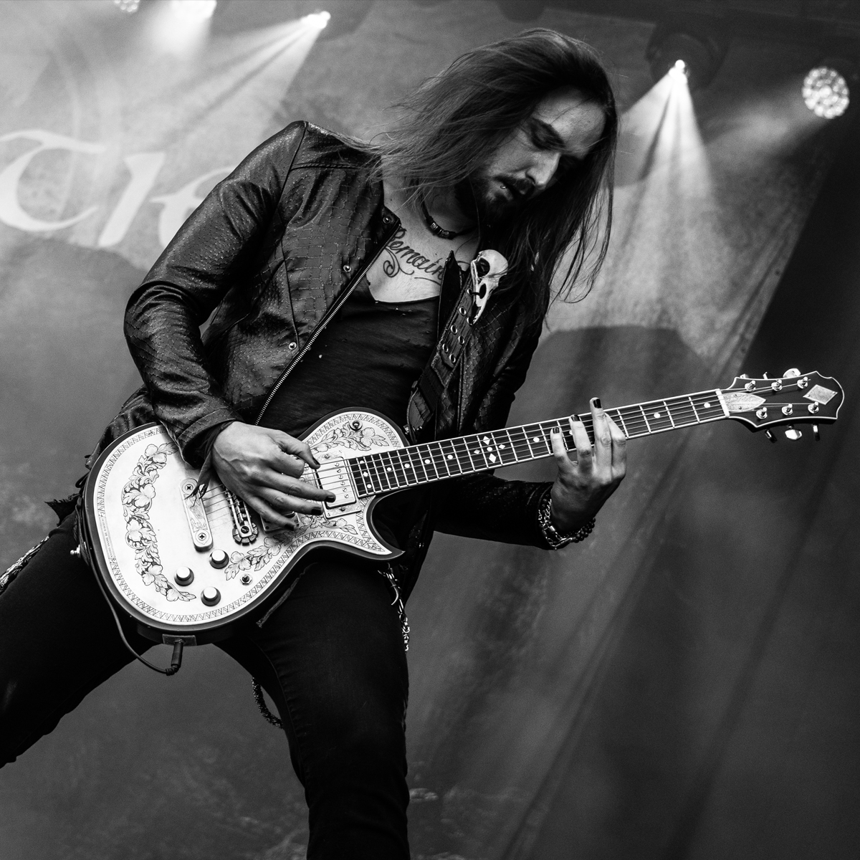
Rafael Salzmann

Slide 11
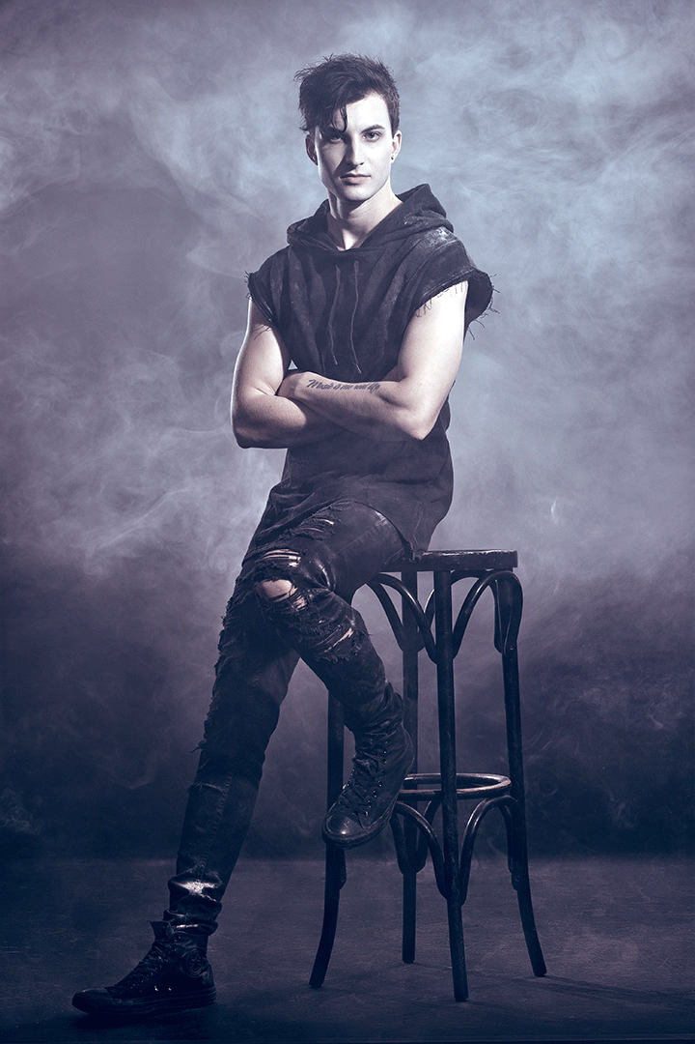
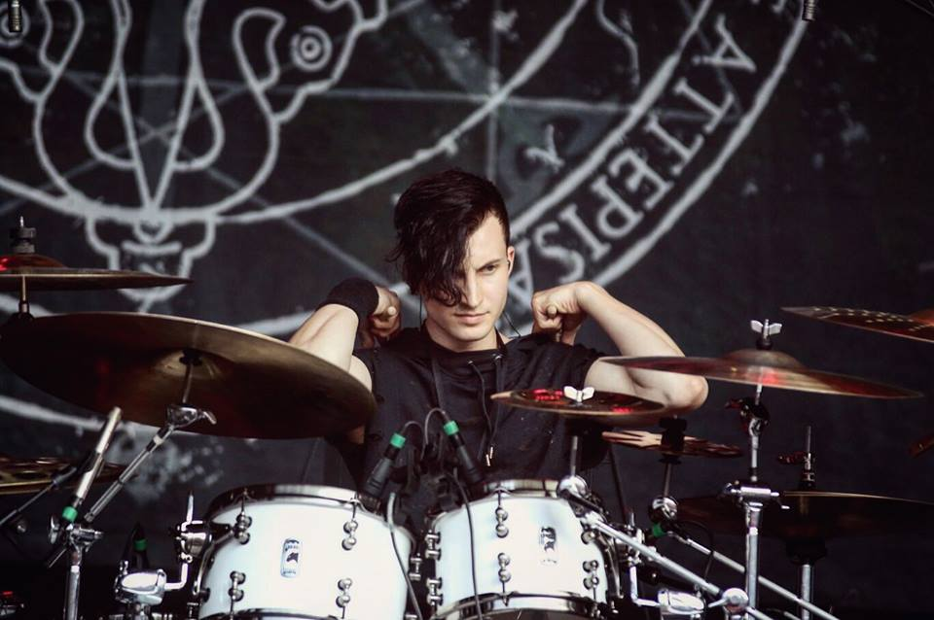
Alain Ackermann

Slide 12
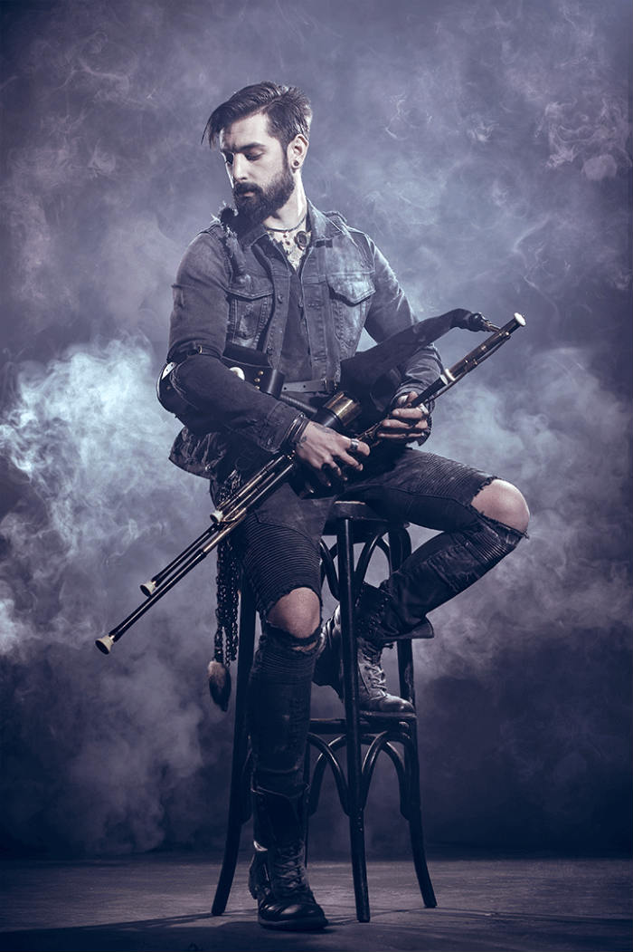
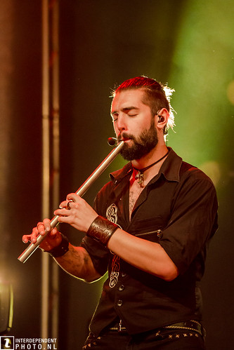
Matteo Sisti

Slide 13
Albumok
Spirit | 2006
Slania | 2008
Evocation I-The Arcane Dominion | 2009
Everything Remains As It Never Was | 2010
Helvetios | 2012
Origins | 2014
Evocation II-Pantheon | 2017
Ategnatos | 2019

Slide 14
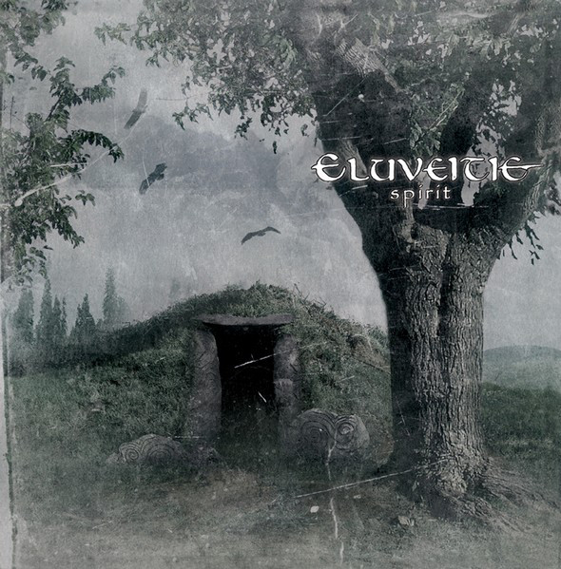
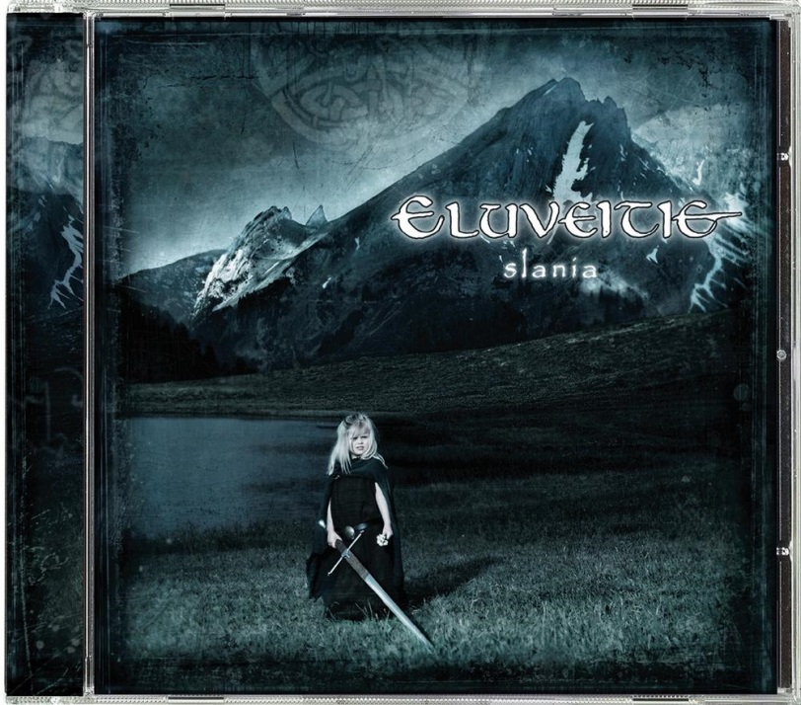
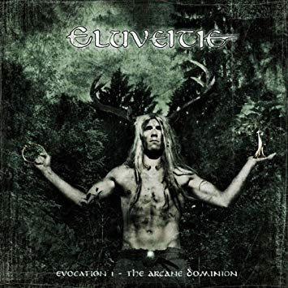
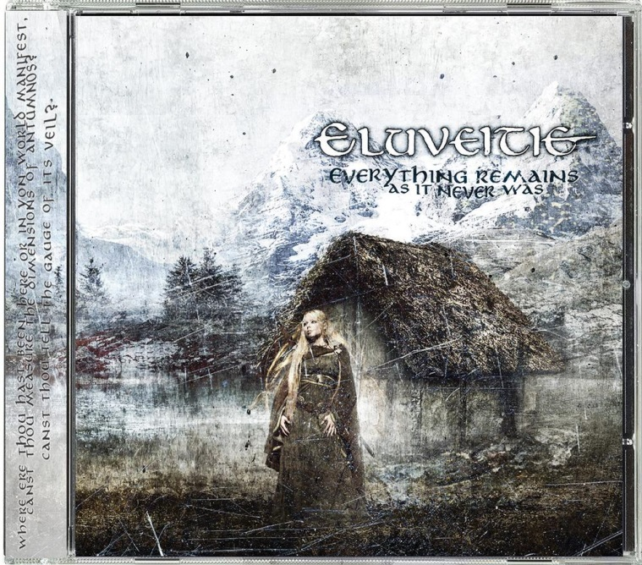
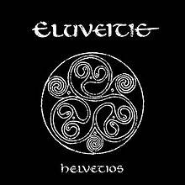
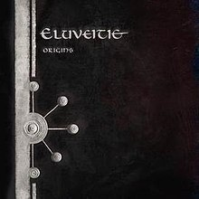
Anna Murphy, ex-énekesnő:

Slide 15
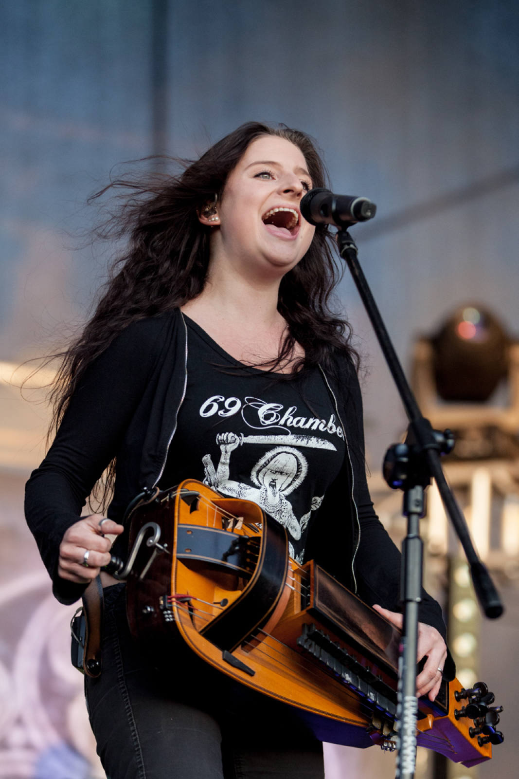
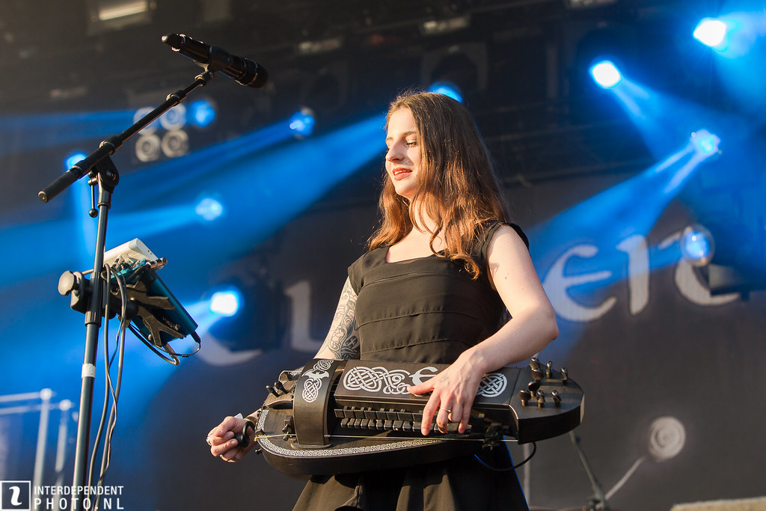
Anna Murphy (ex-énekesnő)

Slide 16
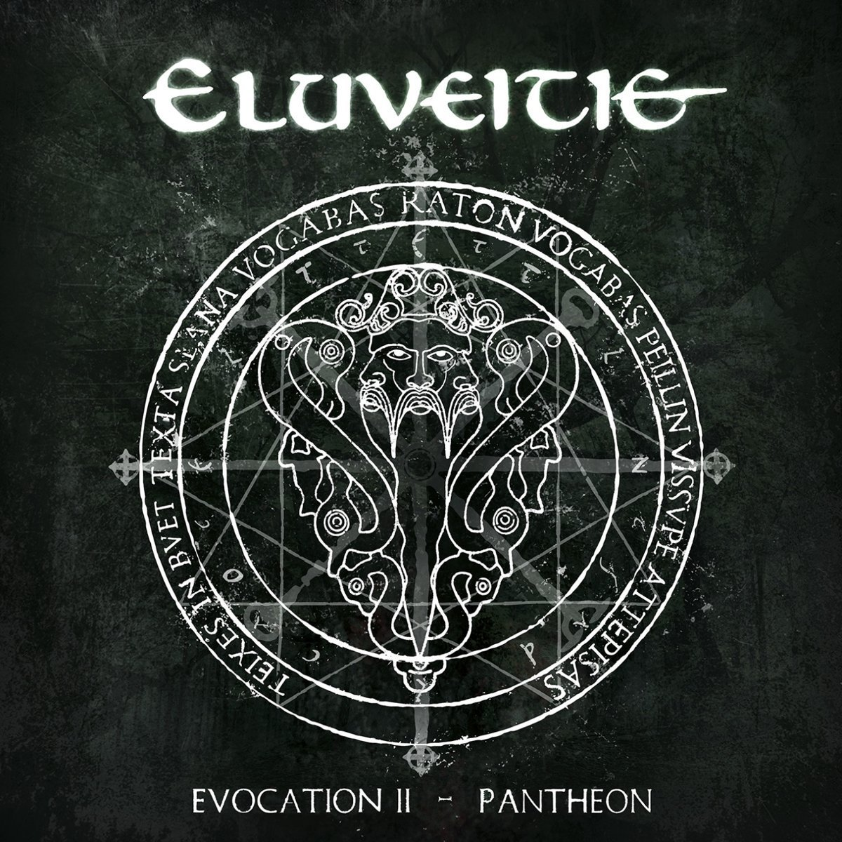
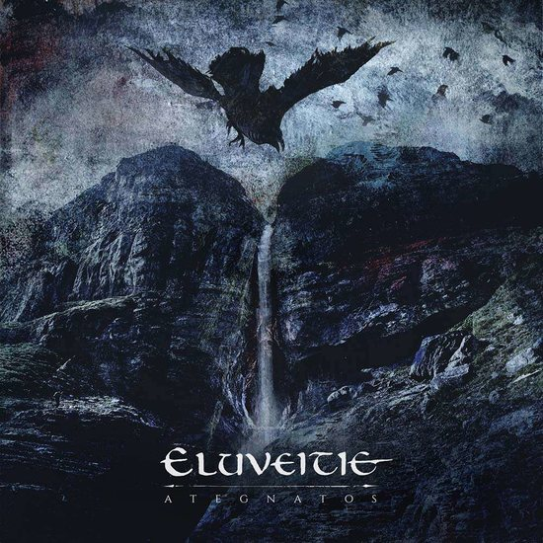
Fabienne Erni:

Slide 17

Videóklippek

Slide 18
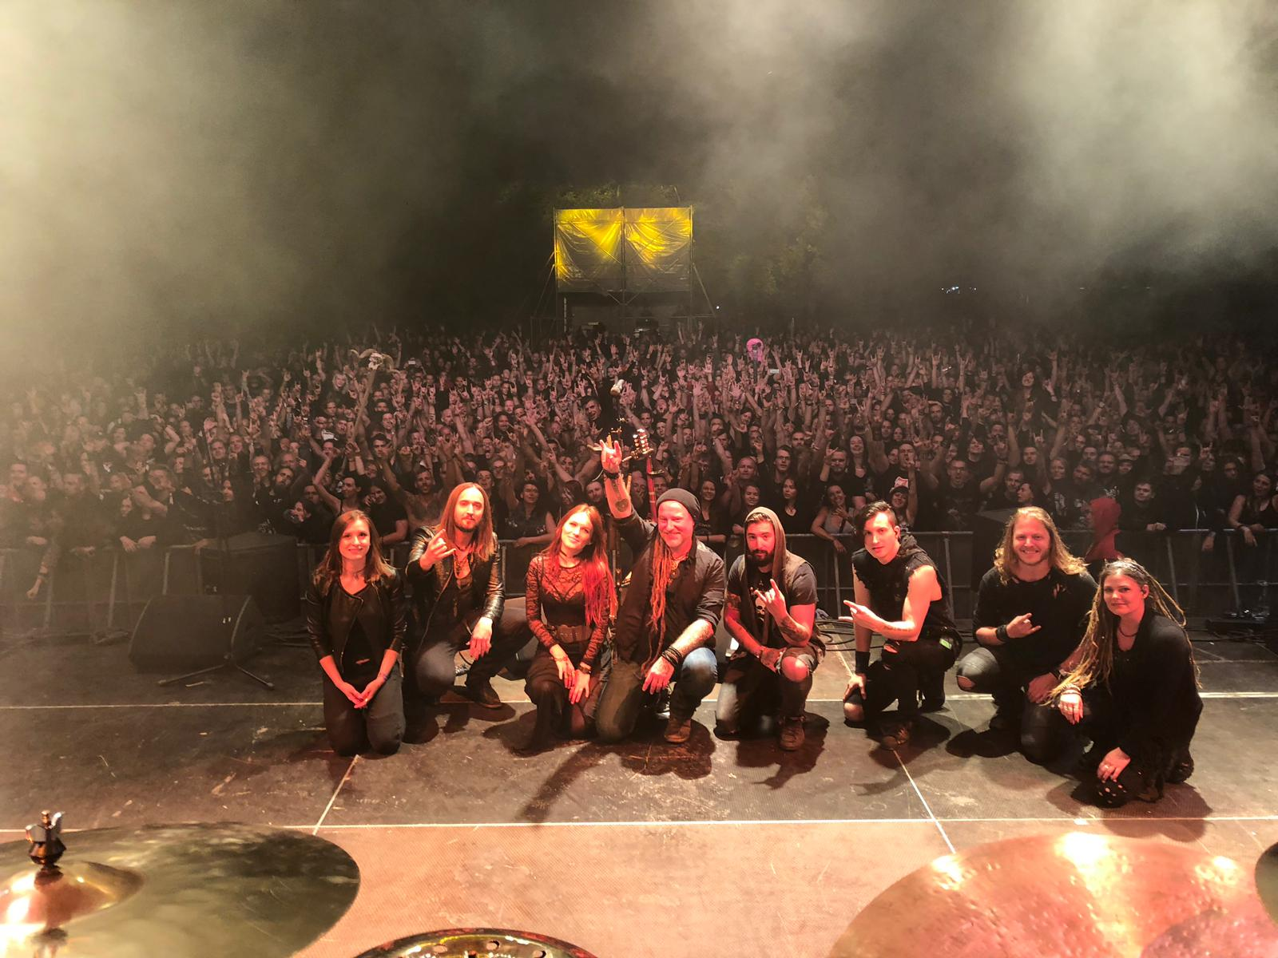
Hivatalos oldal

Slide 19
Valahol ott vagyunk!!!
~Dunaújváros,Rockmaraton 2019~

